Slide 1
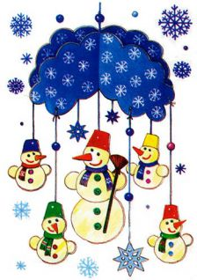
Изготовление новогоднего мобиля.

Slide 2
Для изготовления новогоднего мобиля необходимо:
❆ плотная цветная бумага,
❆ узкие ленточки,
❆ ножницы,
❆ клей ПВА,
❆ краски или фломастеры,
❆ толстая нитка

Slide 3
Изготовление новогоднего мобиля
1. Нам понадобятся 4 листа плотной цветной бумаги размером 40x18см. Каждый лист согнём пополам и переведём на него выкройку.
2. Вырежем ножницами. Линию сгиба не разрезаем. У нас должно получиться 4 тучки со сгибом посередине.
3. Раскроем тучку и намажем её левую сторону клеем ПВА.

Slide 4
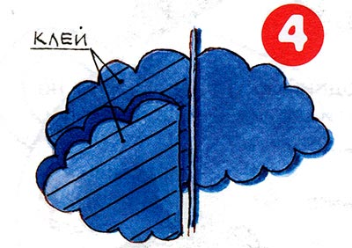
4. Приклеим к первой детали тучки ещё одну деталь, сложенную пополам, в центре приклеим узкую длинную ленточку. Затем снова намажем левую часть клеем и приклеим следующую деталь, и так все четыре детали. Последнюю, четвертую, склеиваем с первой деталью.

Slide 5
5. Так получится четырехсторонняя тучка, на которой со всех сторон нарисуем снежинки.

Slide 6
6. Снеговиков также переведём на лист плотной бумаги, сложенный вдвое.
7. Вырежем ножницами, и получатся две детали на каждого снеговика.
8. Раскрасим обе наружные части снеговика красками или фломастерами или выполним в технике аппликации.
9. Склеим обе части снеговика, не забыв вовнутрь вставить толстую нитку или ленточку.
10. В середине к тучке прикрепим большого снеговика, а по краям на четырех сторонах тучки сделаем отверстия и закрепим четырех маленьких снеговиков на узких ленточках.

Slide 7
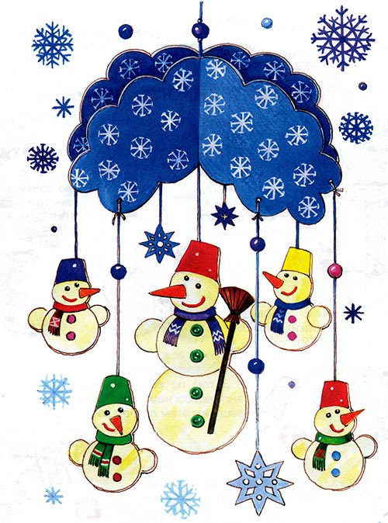
Прикрепим мобиль на люстру... И вот от лёгкого движения воздуха снеговики закружатся в удивительном хороводе вместе со снежинками.

